Slide 1
Великие люди о здоровом образе жизни
Афоризмы и факты из жизни
Осипова Елена Яновна
Зав.библиотекой МОУ СОШ № 50 г. Твери

Slide 2
О здоровье можно говорить серьезно, можно с юмором. Но никто не будет отрицать, что если человек болен, то думает он не о счастье, не о благополучии, а том, чтобы поправиться скорее. Причем, в это время готов на любые обещания изменить свой образ жизни, только бы вернуть ускользающее здоровье.
Что великие думали на этот счет?

Slide 3
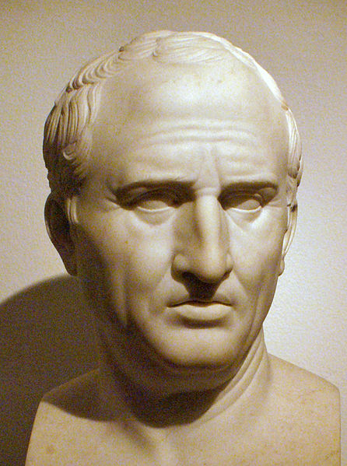
Марк Тулий Цицерон
(106 до н. э. — 43 до н. э.) — древнеримский политик и философ, считающийся одним из величайших ораторов Древнего Рима.
Есть и пить нужно столько, чтобы наши силы этим восстанавливались, а не подавлялись.
«Тщательно заботься о своем здоровье»

Slide 4
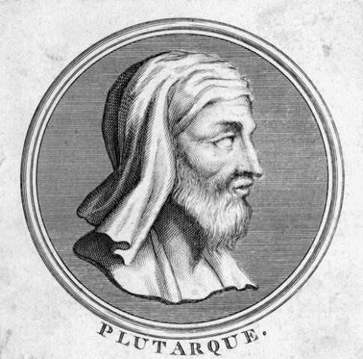
Плутарх из Херонеи
(ок. 45 — ок. 127) — древнегреческий философ, биограф, моралист, писатель.
«Кто рассчитывает обеспечить себе здоровье, прибывая в лени, тот поступает также глупо, как и человек, думающий молчанием усовершенствовать свой голос»

Slide 5
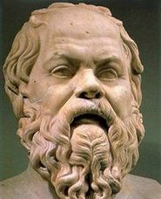
Сократ
(ок. 469 — 399 г. до н. э.) — древнегреческий философ, учение которого знаменует переход в греческой философии от рассмотрения природы и мира к рассмотрению человека.
«Если человек сам следит за своим здоровьем, то трудно найти врача, который знал бы лучше полезное для его здоровья, чем он сам»

Slide 6
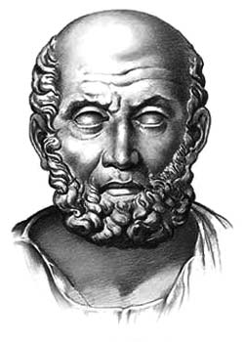
Гиппократ
(около 460 года до н. э. — между 377 и 356 годами до н. э.) — знаменитый древнегреческий врач. Вошёл в историю как «отец медицины».
«Здоровье есть высочайшее богатство человека»

Slide 7
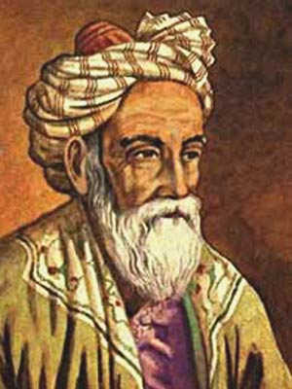
Омар Хайям (Гиясаддин Абуль-Фатх Омар ибн Ибрахим аль-Хайям Нишапури)
(18 мая 1048 г. – 4 декабря 1131 г.) –
персидский поэт, философ, математик, астроном, астролог
Чтоб мудро жизнь прожить, знать надобно немало.
Два важных правила запомни для начала:
Ты лучше голодай, чем что попало ешь,
И лучше будь один, чем вместе с кем попало.

Slide 8
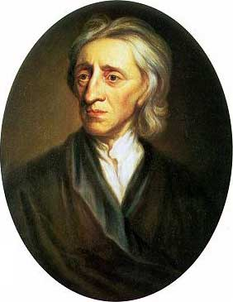
Джон Локк
(1632—1704) —
британский педагог и философ, представитель эмпиризма и либерализма.
«Гимнастика удлиняет молодость человека».

Slide 9
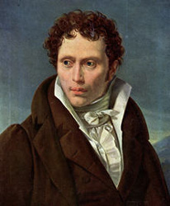
Артур Шопенгауэр
(1788—1860) —
немецкий философ.
«Девять десятых нашего счастья зависят от здоровья»

Slide 10
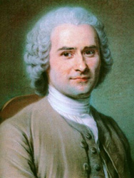
Жан Жак Руссо
(28 июня 1712 г. — 2 июля 1778 г.) — французский писатель, мыслитель, композитор.
«Ходьба и движение способствуют игре мозга и работе мысли» -

Slide 11
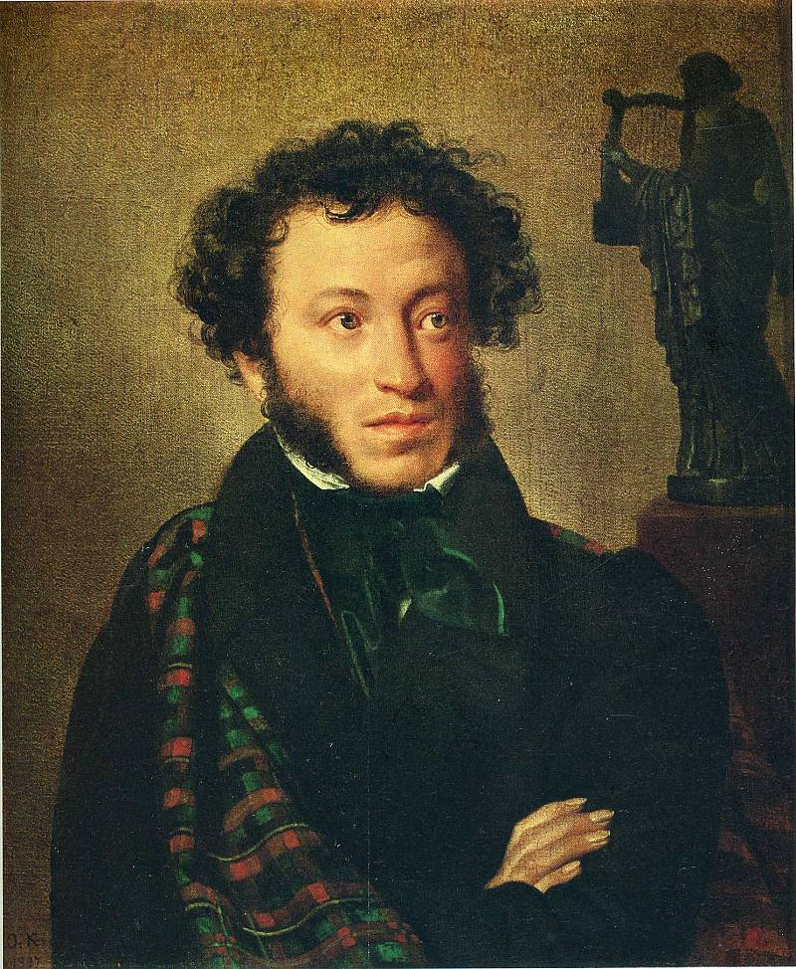
Александр Сергеевич Пушкин
(26 мая [6 июня] 1799 — 29 января [10 февраля] 1837) —
русский поэт, драматург и прозаик.
А. С. Пушкин был отлично сложен, с хорошо развитой мускулатурой, был прекрасным гимнастом, конькобежцем, боксёром, стрелком, шахматистом, считался лучшим фехтовальщиком.

Slide 12
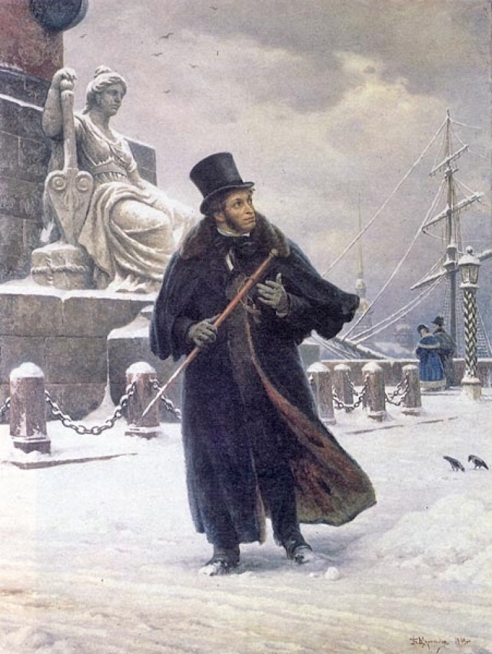
Наш знаменитый поэт имел в свои «школьные годы» только три оценки «превосходно». Одна из них – это оценка по русской словесности, высший балл по французской словесности (Пушкин знал этот язык так, что одно из лицейских прозвищ его было «Француз»). А вот третья высшая оценка была по фехтованию.
Пушкин много и подолгу любил ходить; во время своих переездов по России нередко целую станцию проходил он пешком, а пройти около 30 вёрст (31, 8 км) от Петербурга до Царского Села ему было нипочём.

Slide 13
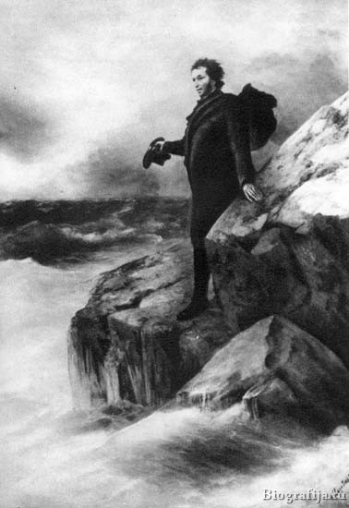
Пушкин стал лучшим пловцом Петербурга.
По примеру полководца Суворова он принимал холодные ванны, зимой натирался снегом. По свидетельству близких людей из окружения Пушкина: «Зимой он, проснувшись,... садился в ванну со льдом, а летом отправлялся к бегущей под горой реке...». «Плавать – плавал, но не любил долго в воде оставаться. Бросится, уйдёт в глубь и – назад. Утром встанет, войдёт в баню, прошибёт кулаком лёд в ванне, сядет, окатится – да и назад».

Slide 14
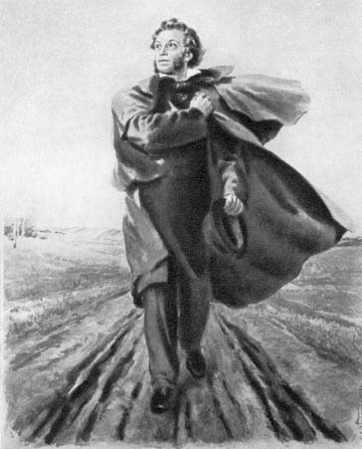
Удивительное открытие сделало Всесоюзное географическое общество: за свою короткую жизнь поэт преодолел в путешествиях 34 тысячи 750 километров, в то время как великий путешественник Н. Пржевальский только 30 тысяч!
Герои его произведений учат своим примером беречь честь смолоду (Гринёв «Капитанская дочка»), любить своих родителей (Дуня «Станционный смотритель»), никогда не завидовать («Моцарт и Сальери»).

Slide 15
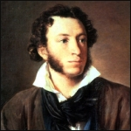
Не откладывай до ужина того, что можешь съесть за обедом.
Не ужинать — святой закон, кому всего дороже сон.
Привычка свыше нам дана: замена счастию она.
Чувство выздоровления – одно из самых сладостных

Slide 16
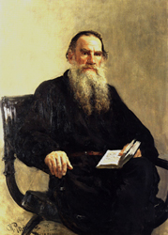
Лев Николаевич Толстой
(28 августа (9 сентября) 1828 — 7 (20) ноября 1910)
— один из наиболее широко известных русских писателей и мыслителей, почитаемый как один из величайших писателей мира, участник обороны Севастополя, просветитель, публицист, религиозный мыслитель, чьё авторитетное мнение послужило причиной возникновения нового религиозно-нравственного течения — толстовства, Член-корреспондент Императорской Академии наук, почётный академик по разряду изящной словесности

Slide 17
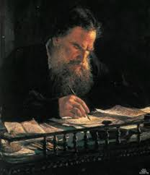
Лев Николаевич Толстой
«Надо непременно встряхивать себя физически, чтобы быть здоровым нравственно».
«Красота телесных форм всегда совпадает с понятием о здоровой силе, о деятельности жизненной энергии»
Чем проще пища, тем она приятнее — не приедается, — тем здоровее и тем всегда, везде доступнее.

Slide 18
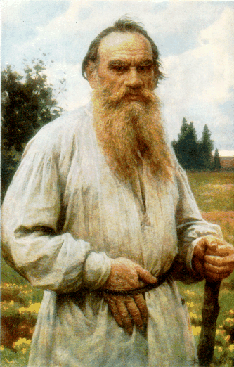
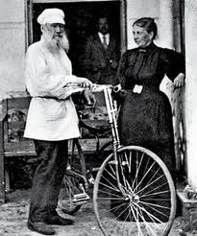
Л. Н. Толстой даже в 82 года каждый день делал гимнастику, ездил верхом на лошади ежедневно до 20 километров, зимой катался на коньках, в 70 лет обгонял на льду молодёжь. В 65 лет научился ездить на велосипеде.

Slide 19
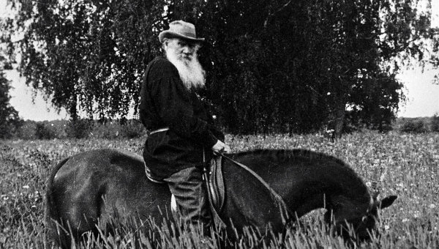
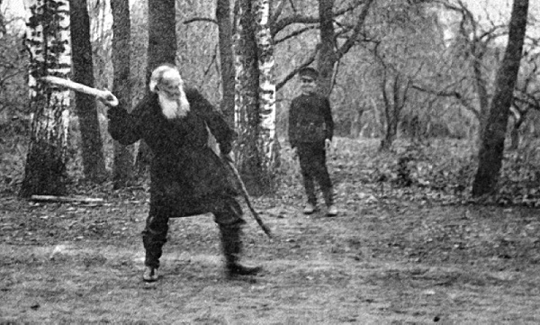
Примером своей жизни Толстой утверждал культ здоровой трудовой жизни. Его отказ от вредных привычек носил принципиальный характер. Первую часть жизни он посвящал физическим упражнениям и зарядке. Его зарядка больше напоминала тренировку спортсмена и продолжалась не меньше часа.

Slide 20
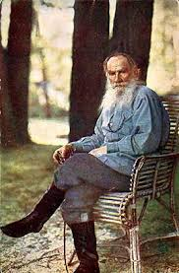
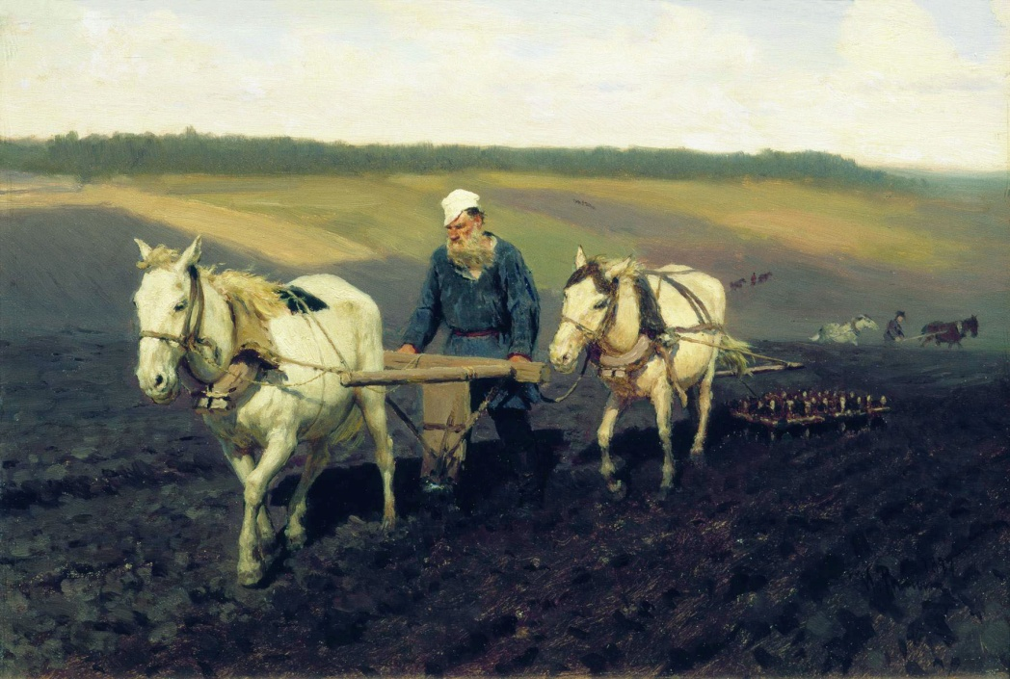
Зарядку сменяла прогулка, неизменная в любое время года: пешая - когда расстояние в пять - шесть километров покрывалась быстрыми толстовскими шагами или верхом на лошади. Утро продолжал полезный физический труд. Толстой был убеждён, что труд - самая важная нравственная обязанность человека. Полезный физический труд сменялся трудом творческим.

Slide 21
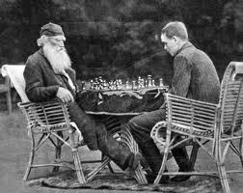
Толстой освоил все основные виды спорта. Причём в каждом из них преуспел. Он был замечательным спортсменом: отлично плавал, блестяще ездил верхом, с молодых лет владел виртуозной джигитовкой. В круг его интересов входили велоспорт, гимнастика и, конечно, шахматы.

Slide 22
Отправная посылка знаменитой толстовской теории «надо быть ближе к природе». Вредно любое излишество, придуманное цивилизацией. Согласно этой теории в жизни писателя возникло вегетарианство как культ простой пищи; пристрастие к естественным тканям: полотну, холстине, батисту; особый ритм жизни, её по-крестьянски трудовой настрой. Герои Толстого в повестях «Детство», «Отрочество», «Юность» имеют представление о здоровье, режиме дня, физических нагрузках, нравственном воспитании.

Slide 23
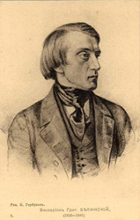
Виссарион Григорьевич
Белинский
(30 мая [11 июня] 1811 г. — 26 мая [7 июня] 1848 г.)
— русский мыслитель, писатель, литературный критик, публицист, философ-западник.
«Без здоровья невозможно и счастье»

Slide 24
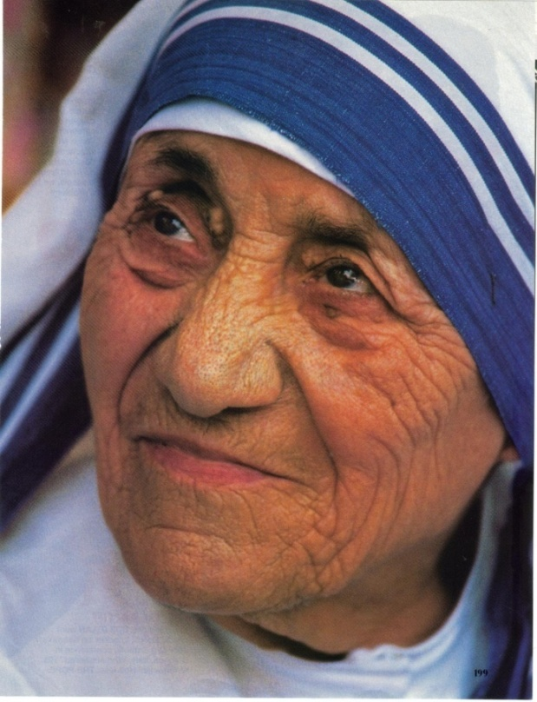
Мать Тереза.
26 августа 1910 — 5 сентября 1997)
(полное имя — Мать Тереза Кальку́ттская, настоящее имя — Агнес Гонджа Бояджиу) — католическая монахиня, основательница женской монашеской конгрегации «Сестры Миссионерки Любви», занимающейся служением бедным и больным. Лауреат Нобелевской премии мира. Причислена Католической Церковью к лику блаженных.
«Жизнь – это жизнь. Борись за неё».

Slide 25
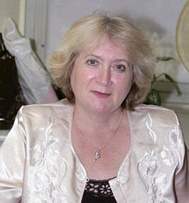
Тамара Шлемовна
Клейман
(р. 1953)
Российский журналист, литератор, автор 16-й полосы "Литературной газеты". .
Болезни для того и существуют, чтобы бороться за здоровый образ жизни.

Slide 26
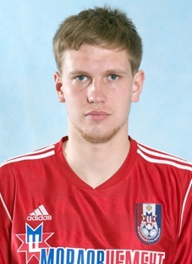
Александр Минченков
13 января 1989 г.
— российский футболист, нападающий «Балтики».
Болезнь — это защитная реакция от нездорового образа мыслей и нездорового образа жизни.

Slide 27
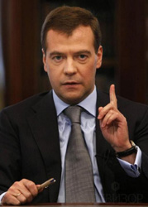
Дмитрий Анатольевич
Медведев
(14 сентября 1965)
— российский государственный и политический деятель. Десятый председатель Правительства Российской Федерации (с 8 мая 2012 года). Экс-президент Российской Федерации (2008 — 2012).
«Нам сегодня нужно подумать о том, как на современном уровне, без занудства и пошлости, пропагандировать здоровый образ жизни»

Slide 28
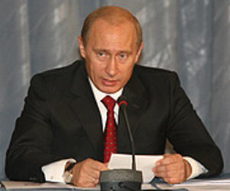
Владимир Владимирович
Путин
7 октября 1952 г.
российский государственный и политический деятель, президент Российской Федерации
«Результатом нашей работы должна стать осознанная молодым поколением необходимость в здоровом образе жизни, в занятиях физической культурой и спортом. Каждый молодой человек должен осознать, что здоровый образ жизни – это успех, его личный успех»

